Slide 1

Населення Європи

Slide 2
Пригадайте природні ресурси Європи
У рельєфі Європи переважають горбисті й хвилясті рівнини, гори розташовані переважно на півдні та півночі.
Основна частина Європи розташована в межах помірного кліматичного поясу, на півночі лежить субарктичний, а на півдні — субтропічний пояс. Мінеральні ресурси Європи досить різноманітні, але значною мірою виснажені, особливо в західній частині.
Водні, земельні, лісові ресурси Європи досить значні, але розподілені нерівномірно.
Рекреаційні ресурси в регіоні надзвичайно багаті й різноманітні

Slide 3
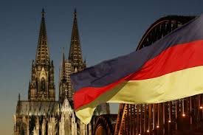


КІЛЬКІСТЬ НАСЕЛЕННЯ
За кількістю населення (742 млн осіб) Європа посідає третє місце після Азії та Африки.
Це трохи менше ніш 10 % населення Землі. Найбільш людними країнами є Росія (95 млн осіб, лише європейської частини)
Німеччина (82 млн)
Велика Британія (65,7 млн)
Франція (64,7 млн)
Італія (59,4 млн осіб)
Україна (44 млн осіб), попри свої демографічні проблеми, посідає 7-е місце серед європейських держав
Найменшою за кількістю населення країною є Ватикан

Slide 4
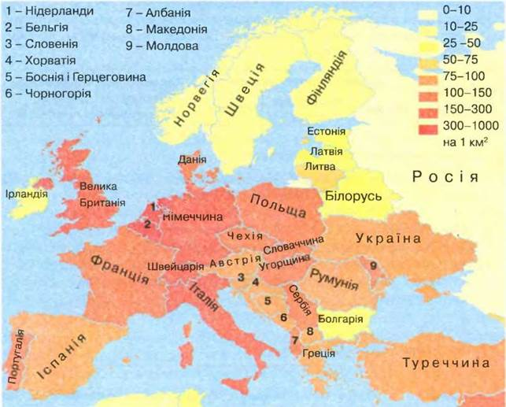
За темпами зростання кількості населення Європа посідає останнє місце
Основні показники природного руху — це народжуваність, смертність і природний приріст.
У Європі демографічна криза — процес дуже повільного збільшення кількості населення, або його відсутність чи навіть зменшення.
Європа заселена нерівномірно

Slide 5
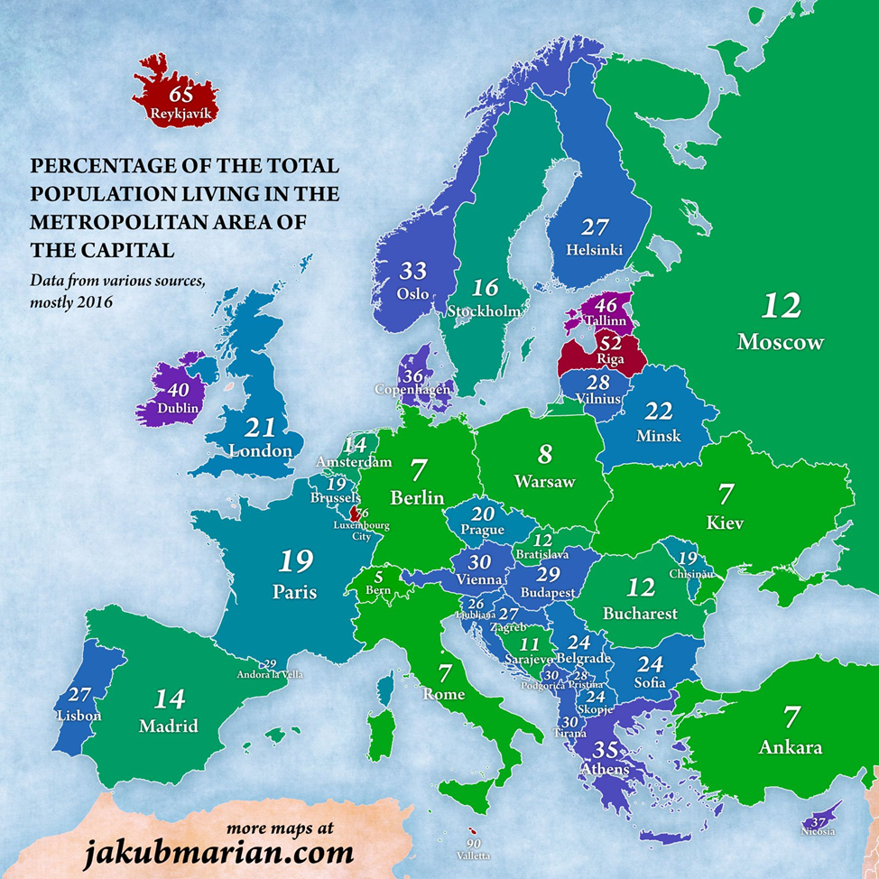
ЗА КІЛЬКІСТЮ НАСЕЛЕННЯ У СТОЛИЦІ

Slide 6
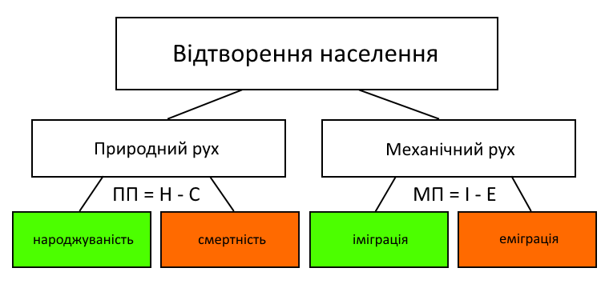
ПРИРОДНИЙ РУХ НАСЕЛЕННЯ

Slide 7
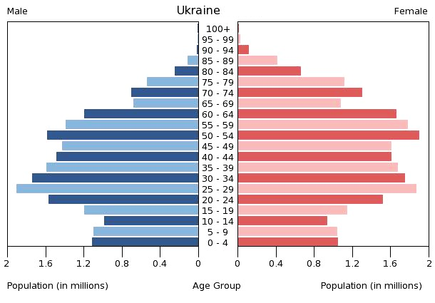

Slide 8
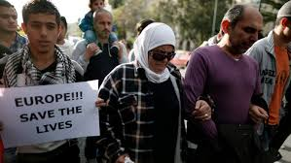
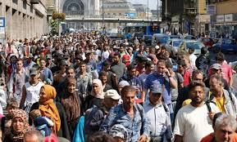
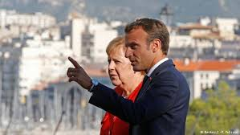
МІГРАЦІЯ - МЕХАНІЧНИЙ РУХ
Європа в цілому забезпечена трудовими ресурсами, але окремі країни відчувають їх нестачу і покривають дефіцит за рахунок мігрантів
У зв’язку з воєнними діями в Сирії та ряді інших країн ситуація з міграцією до країн ЄС вийшла з-під контролю. Вони переживають найбільшу із часів другої світової війни міграційну кризу. Тільки у 2015 р. до держав — членів ЄС, за різними оцінками, прибуло від 1 до 1,8 млн біженців і нелегальних мігрантів. Частина з них подали офіційні клопотання про надання притулку.

Slide 9
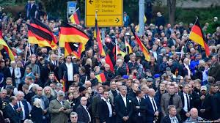
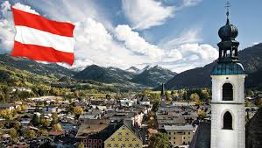
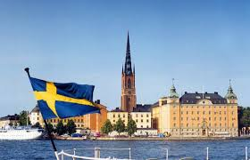
Найбільш бажаними місцями спрямування мігрантів є соціально благополучні країни Західної та Північної Європи – Німеччина, Австрія, Швеція та ін.
В останні роки кількість іммігрантів, що постійно проживали на території ЄС, становила близько 10 % усього населення

Slide 10
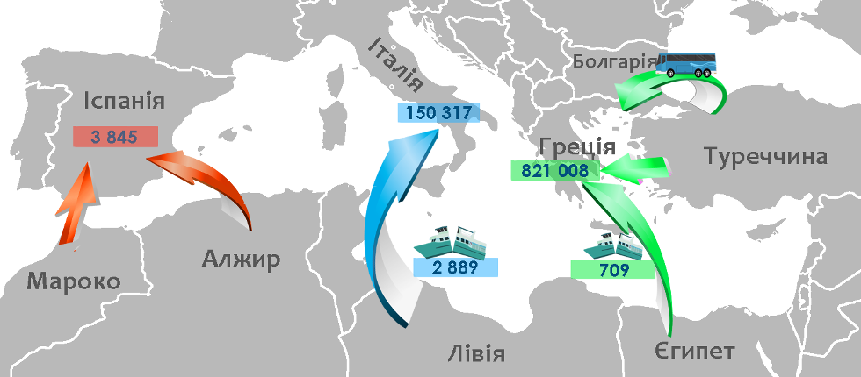
Як змінювалася міграційна політика європейських країн?
імміграція (в'їзд у країну); еміграція (виїзд за межі країни)
роботодавці зацікавлені у дешевій робочій силі, яку пропонують іммігранти, а місцеве населення сприймає іммігрантів як загрозу своїм життєвим стандартам, адже доводиться або погоджуватися на нижчі зарплати, або лишатися без роботи

Slide 11
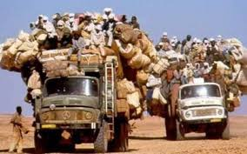
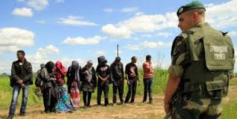
НЕЛЕГАЛЬНА МІГРАЦІЯ
Високий міграційний тиск і урядові обмеження імміграції призводять до поширення нелегальної міграції – в’їзду на територію країни осіб в обхід міграційних правил (у формах від фіктивного туризму до перевезення нелегалів, захованими у вантажних контейнерах).
Особливо складною для врегулювання є проблема біженців.
За нормами міжнародного права, цивільне населення, яке опиняється в епіцентрі військових конфліктів або зазнає переслідувань чи дискримінації з боку правлячих режимів у своїй країні має право отримати політичних притулок і статус біженця за кордоном

Slide 12

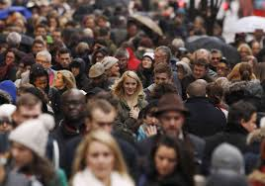
СТАТЕВО-ВІКОВА СТРУКТУРА
В усіх країнах Європи (крім Ісландії) кількість жінок перевищує кількість чоловіків.
У Великій Британії на 100 жінок припадає 99 чоловіків
в Іспанії та Албанії — по 98
у Німеччині й Чехії — по 97
у Франції — 96
у Португалії, Боснії і Герцеговині 95
у Польщі — 94
у Сербії — 95
в Італії — 93
в Угорщини — 91
у Білорусі — 87
в Україні — 86
У віковій структурі населення виокремлюють три вікові групи населення: діти (до 15 років), дорослі, або працездатні (15 -65 років), і літні (старше 65 років).

Slide 13


ПРАЦЕРЕСУРСНИЙ ПОТЕНЦІАЛ
Незважаючи на складну демографічну ситуацію, регіон має потужний працересурсний потенціал. Економічно активне населення (ЕАН) Європи складає приблизно 45 %. Більше половини зайнято у сфері послуг.

Slide 14
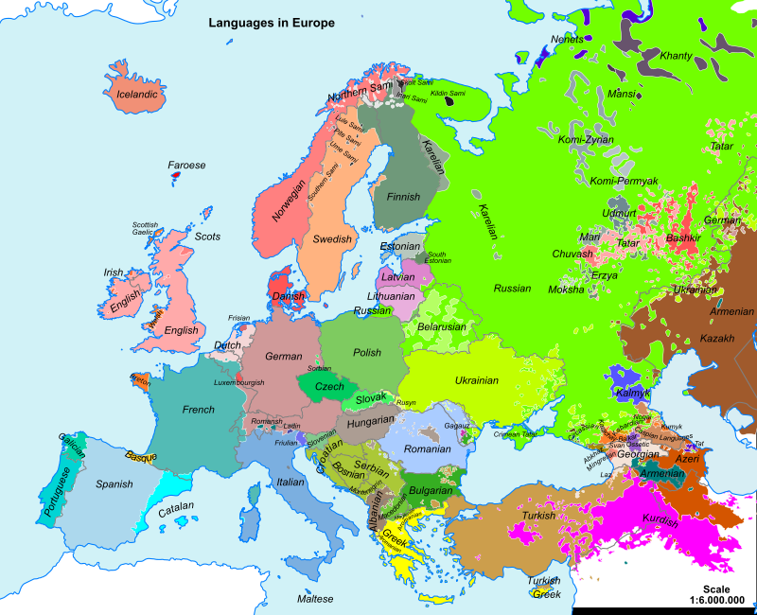
ЕТНІЧНА, МОВНА СТРУКТУРА ЄВРОПИ
Переважна частина населення Європи належить до найбільшої за кількістю індоєвропейської сім’ї. У Європі проживає найбільше росіян, німців, італійців, французів та англійців. Слов’янськими мовами розмовляють понад 290 млн осіб

Slide 15
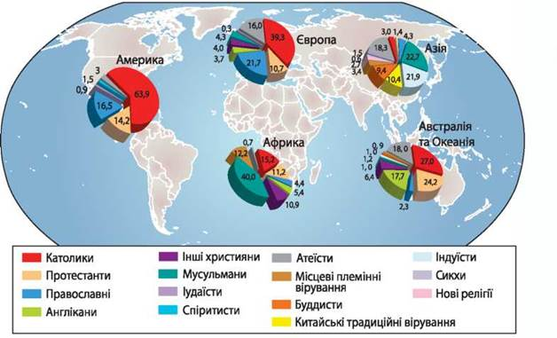
У більшості країн Європи панівною релігією є християнство
У Південній Європі різко переважає католицизм
У Північній — протестантизм
В Західній Європі наявне різне співвідношення (наприклад, у Німеччині представлені як протестанти, так і католики)
Православ’я найбільш поширене у Східній Європі
Іслам сповідує більшість населення Албанії, Боснії і Герцеговини (Південна Європа)

Slide 16
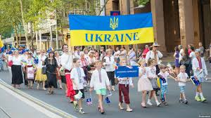
УКРАЇНСЬКА ДІАСПОРА
У Європі сформувалася потужна українська діаспора. Діаспора — це частина народу, що живе поза країною свого походження, своєю історичною батьківщиною.
Кількість української діаспори (українці та їхні нащадки) оцінюється від 10 до 20 млн осіб.

Slide 17
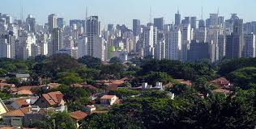
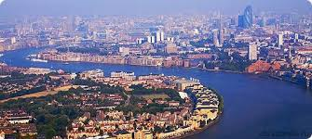
УРБАНІЗАЦІЯ
Рівень урбанізації,один із найвищих у світі: у середньому в містах проживає понад 70 %, а в деяких країнах — 90 % і більше населення (наприклад, у Бельгії — 98 %, найвищий показник у світі серед значних за територією держав).
Нижчим є рівень урбанізації у Східній Європі та в окремих країнах Південної Європи. Так, у Боснії і Герцеговині, Молдові, Румунії, Словенії, Албанії, Сербії, Словаччині, Польщі він становить від 40 до 60 %.

Slide 18
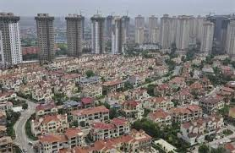
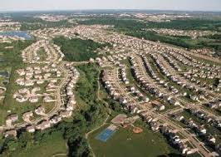
СУБУРБАНІЗАЦІЯ
зростання населення приміських зон, у тому числі за рахунок переїзду частини жителів великих міст із перенаселених центральних районів у передмістя.
У результаті кількість жителів у центральних районах Лондона, Парижа, Гамбурга, Відня, Мілана й багатьох інших міст або стабілізувалася, або навіть стала скорочуватися.

Slide 19
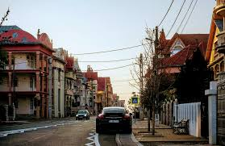
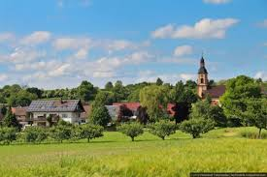
РУРУРБАНІЗАЦІЯ
поширення міських умов життя на сільську місцевість.
Це зменшує контраст між міськими й сільськими поселеннями не тільки за умовами та якістю життя, але й за функціями і заняттями їхніх жителів.

Slide 20
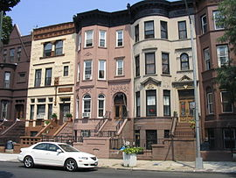
ДЖЕНТРИФІКАЦІЯ
Реконструкція і оновлення будівель в раніше непривабливих частинах міста та асоційований з ними переїзд до району багатших мешканців
При цьому в районі зазвичай відбуваються істотні зміни в демографії, зокрема піднімається середній дохід, зменшується розмір сім'ї, змінюються характер та культура

Slide 21
ГОЛОВНЕ
Для Європи характерна демографічна криза, яка в першу чергу пов’язана з низькою народжуваністю, низьким природним приростом (іноді від’ємним), старінням населення.
Країни Європи приймають значну кількість мігрантів, найбільше їх у Росії, Німеччині, Великій Британії, Франції, Іспанії.
Регіон має потужний працересурсний потенціал, який досягається не тільки значною кількістю, але і якістю ЕАН. Переважна частина населення Європи належить до найбільшої за кількістю індоєвропейської мовної сім’ї, панівною релігією є християнство.
У Європі сформувалася потужна українська діаспора (найбільша в Росії, Польщі, Білорусі, Молдові, Румунії). Для Європи характерні процеси субурбанізації та рурбанізації

